Slide 1
Les réductions
Dr – Mira Mohammed Lamine

Slide 2
les frais de transport
Pour les opérations d’achat
Transport assuré par un transporteur
Transport assuré par le fournisseur

Slide 3
ordre de calcul
Le Rabais
La Remise
La Ristourne
L'escompte

Slide 4
L'entreprise accorde des réductions lorsqu'il y en a :
Rabais | Remises | Ristournes | Escompte
Un défaut de qualité Les produits non-conformités à la commande du client Un retard de livraison | L'importance de la quantité achetée ; | Cette réduction se calcule sur le chiffre d'affaires réalisé pendant une période déterminée. | Paiement au comptant ou anticipé

Slide 5
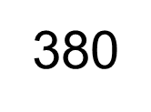
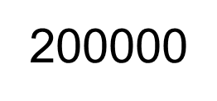
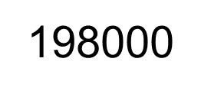
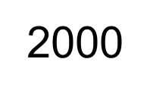
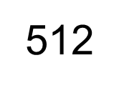
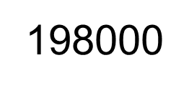
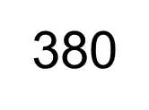
01/03 : Achat de marchandises (M01). Q : 2.000U, PU : 100DA/U, remise 01%, payement par banque, réception le même jour.(facture n°23, chèque n°29, bon d’entrée n°14).
 |  |  | 01/03
 |  | facture n 23 ; chéque 29
 |  |  | //
 |  | BE n 14

Slide 6
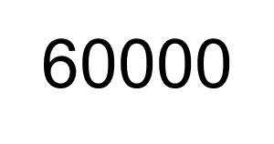
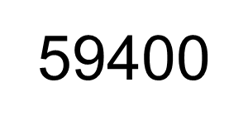
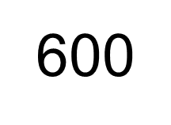
02/03 : Acquisition d’un micro ordinateur ; Q : 01 ; prix : 60.000 DA, remise 01%, payement par banque. (Facture n°24, chèque n°30).
 |  |  | 02/03
2183
 | 512
 |  | facture n 24 ; chéque 30

Slide 7
La facture d'avoir |  | La facture de doit
C'est une créance de l'acheteur sur le fournisseur (Il s'agit d'une dette pour le fournisseur). |  | C’est une créance du fournisseur sur l’acheteur
Elle justifie le changement sur les opérations effectuées, soit lors d'un retour de marchandises, soit lors d'une réduction commerciale ou financière effectuée hors facture de doit. |  | Elle justifie les opérations entre le client (acheteur, acquéreur) et le fournisseur (vendeur)

Slide 8
03/03 : Le fournisseur accorde à l’entreprise sur facture d’avoir un escompte de 01% et une remise de 02% sur l’achat du 01/03. Il rembourse l’entreprise par chèque bancaire le même jour. (Facture d’avoir N °24, chèque N°125)
Les comptes utilisés pour enregistrer les réductions commerciales accordées dans une facture d'avoir :
c/609 Rabais, remises et ristournes obtenus sur achats.
c/709 Rabais, remises et ristournes accordés.

Slide 9
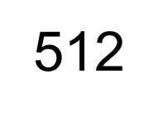
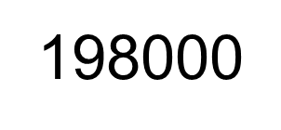
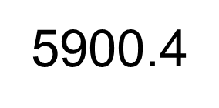
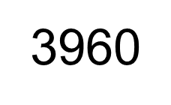
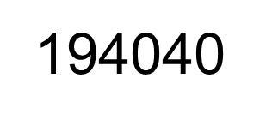
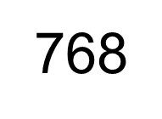
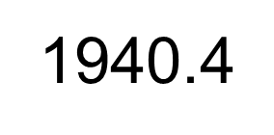
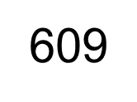
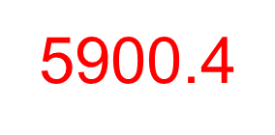
03/03 : Le fournisseur accorde à l’entreprise sur facture d’avoir un escompte de 01% et une remise de 02% sur l’achat du 01/03. Il rembourse l’entreprise par chèque bancaire le même jour. (Facture d’avoir N °24, chèque N°125)
 |  |  | 03/03
 |  | facture d'avoir n 24 ; chéque 125

Slide 10
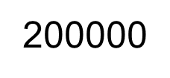
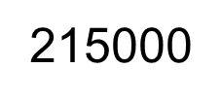
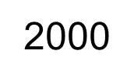
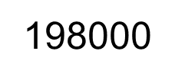
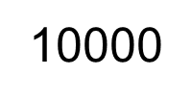
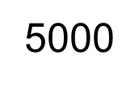
04/03 : Achat de marchandises (M02) : Q=1.000U ; PU : 200DA, remise 01% ; droits de douane 10.000DA, frais de chargement 2000DA, frais de transport 5.000 DA, payement de l’achat et des prestations de services par banque, réception le même jour.(facture n°25, chèque n°31, bon d’entrée n°15).
 |  |  | 04/03
380
 | 512
 |  |  | //
30
 | 380
 |  | BE n 14

Slide 11
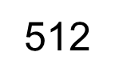
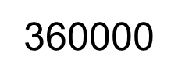
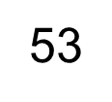
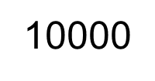
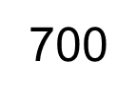
05/03 : Vente de la totalité de marchandises (M1), PU : 180 DA/U; payement par banque. Le transport est assuré par le vendeur et est facturé pour 10.000 DA au client, payement par caisse et livraison le même jour. (Facture n° 26, chèque n°32, bon de caisse n° 15, bon de sortie n °10).
 |  |  | 05/03
360000
370000
360000
708

Slide 12
05/03 : Vente de la totalité de marchandises (M1), PU : 180 DA/U; payement par banque. Le transport est assuré par le vendeur et est facturé pour 10.000 DA au client, payement par caisse et livraison le même jour. (Facture n° 26, chèque n°32, bon de caisse n° 15, bon de sortie n °10).
 |  |  | //
600 |  |  |  |  | 198000
 | 30 |  |  |  |  | 198000
 |  | bon de sortie n °10

Slide 13
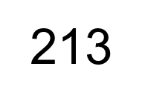
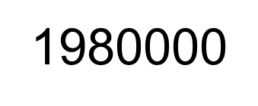
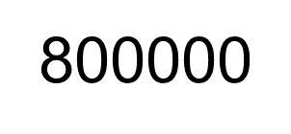
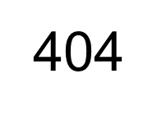
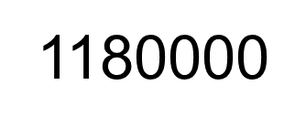
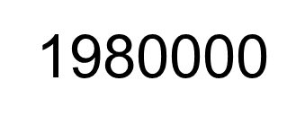
08/03 : Acquisition d’un bâtiment à usage commercial : Q : 01, prix 2.000.000 DA, remise 01%. Payement de 800.000 DA par banque, le reste à crédit. (Facture n°27, chèque n°33).
 |  |  | 08/03
 |  | Facture n°27, chèque n°33

Slide 14
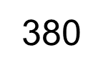
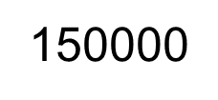
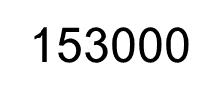
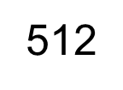
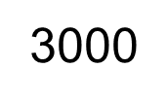
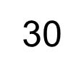
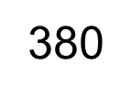
10/03 : Achat de marchandises (M03) : Q=1.000U ; PU : 150DA, frais de transport 3.000 DA, payement de l’achat par banque et la prestation de service (transport) par caisse, réception le même jour. (Facture n°28, chèque n°34, bon de caisse n°16, bon d’entrée en stock n°16).
 |  |  | 10/03
 |  | Facture n°28, chèque n°34, bon de caisse n°16
 |  |  | //
 |  | bon d’entrée en stock n°16

Slide 15
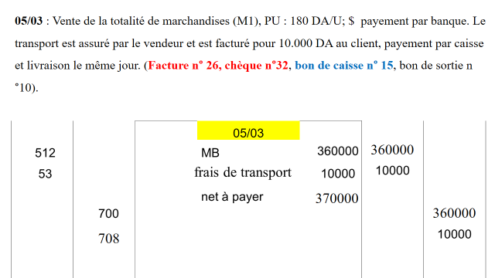
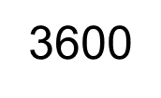
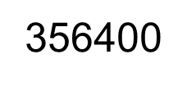
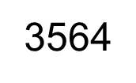
12/03 : l’entreprise accorde à son client sur facture d’avoir une remise 01% et un escompte 01% sur la vente du 05/03, elle rembourse le client par banque le même jour (Facture d’avoir n 29, chèque n 45)
 |  |  | 12/03
709
360000
3600
3564
668
512
7146
Net à recevoir
7146

Slide 16
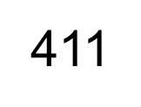
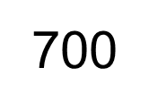
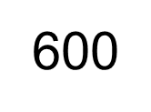
14/03 : Vente à crédit de 60% du stock de marchandises (M03) pour 200.000 DA, rabais 1%. Livraison le même jour. (Facture n°29, bon d’entrée en stock n° 17).
 |  |  | 14/03
 |  | Facture n°29
 |  |  | //
 |  | bon d’entrée en stock n° 17

Slide 17
https://elearning.univ-bejaia.dz/

